Slide 1

تکرار با تابع range
موضوعات:
کاربرد for با range
چرخیدن حول رشته با for

Slide 2
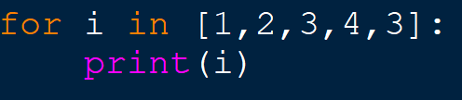
چرخیدن حول اعضای لیست

Slide 3
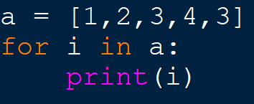
چرخیدن حول اعضای لیست

Slide 4
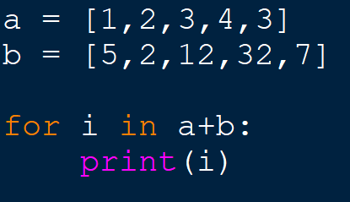
چرخیدن حول اعضای لیست

Slide 5
چرخیدن حول اعضای لیست

Slide 6
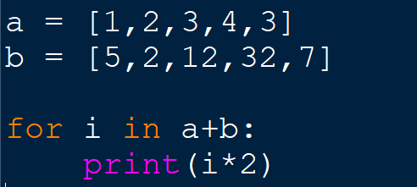
چرخیدن حول اعضای لیست

Slide 7
چرخیدن همزمان؟
zip

Slide 8
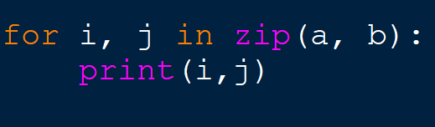
چرخیدن همزمان؟

Slide 9
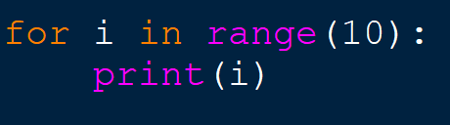
حلقه‌ی تودرتو

Slide 10
حلقه‌ی تودرتو

Slide 11
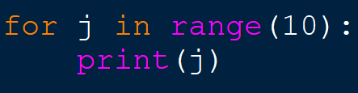
حلقه‌ی تودرتو

Slide 12
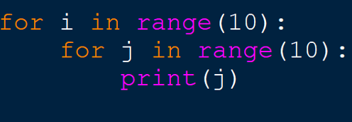
حلقه‌ی تودرتو

Slide 13
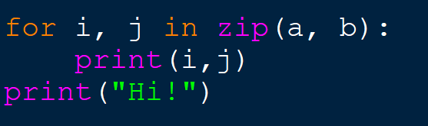
سوال
Hi چند دفعه چاپ می‌شود؟

Slide 14
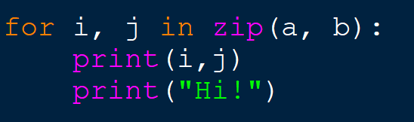
سوال
Hi چند دفعه چاپ می‌شود؟

Slide 15
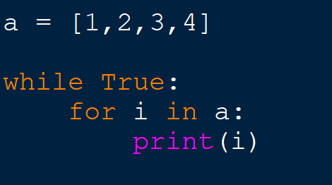
سوال

Slide 16
سوال

